Slide 1
Культовые сооружения Саратовской области
Бикчураева Е.В.
учитель географии
МБОУ «Основная школа №14»
г.Балаково

Slide 2
Культовые сооружения Саратовской области
Саратовская область во времена царской России была богата храмами. В Саратове в 1901г. Насчитывалось 49 храмов и 1 монастырь.
К 1937г. На территории области не осталось ни одной действующей церкви.
Сегодня многие храмы восстановлены и используются по прямому назначению.

Slide 3
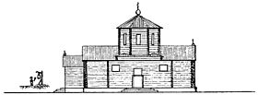
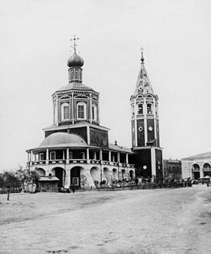
Троицкий собор
Сооружен безвестными мастерами в конце XVII в. Первоначально был деревянным. В 1684г.во время пожара полностью сгорел и был построен заново в 1695г.
В 1712г.опять сгорел
и был полностью
восстановлен только
к 1722г.

Slide 4
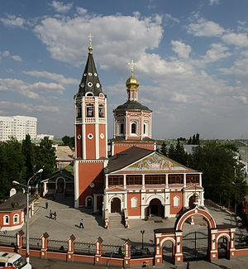
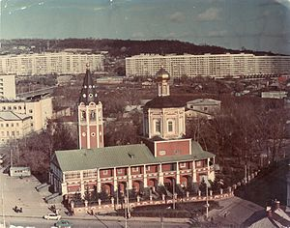
Троицкий собор
В 1934 году был закрыт в нем разместилось хранилище краеведческого музея. Ему тоже грозило разрушение, но на защиту храма встали не только его прихожане, но и научная и культурная общественность города. 8-го октября 1942 года в Троицком соборе были возобновлены регулярные богослужения

Slide 5
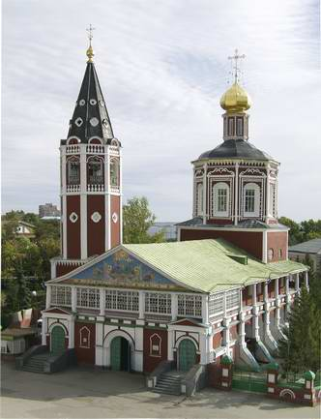
Троицкий собор
Новая страница в истории Троицкого собора открывается летом 2003 года . За несколько лет была произведена полная реставрация фасадов собора, был воссоздан его исторический архитектурный облик. Заново были выполнены утраченные элементы храмового декора: наличники, сандрики, карнизы. В 2007 году были позолочены оба купола собора, а также изготовлены позолоченные подзоры куполов. Архитекторами было предложено новое цветовое решение фасадов собора, учитывающее воссозданные элементы декора. Была заменена стропильная конструкция кровли, выполнено ее медное покрытие. Также были покрыты медью выступающие части фасада храма: карнизы, контрфорсы. Полностью были заменены витражи на закрытой галерее, воссоздано мозаичное покрытие пола на открытой галерее. Построена новая ограда храма.

Slide 6
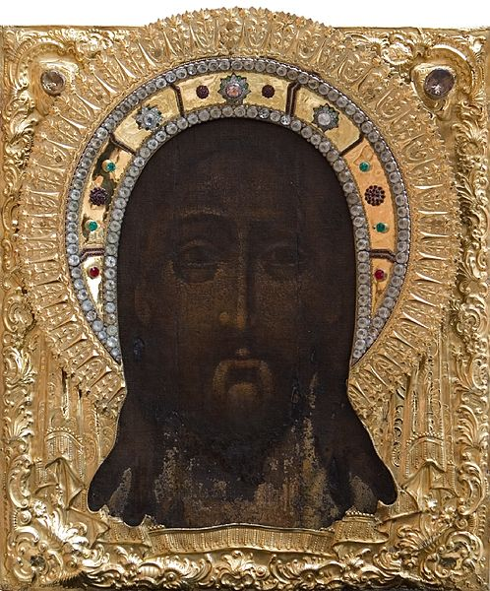
Святыни собора
Наиболее древней и почитаемой иконой Троицкого собора является Нерукотворный образ Спасителя, который, по преданию, принесли из Троице-Сергиевого монастыря стрельцы, основавшие Саратов. Достоверность этого предания подтвердилась во время последней реставрации иконы. Образ Спасителя оказался написанным на холсте, который впоследствии был наклеен на доску, то есть изначально он мог представлять собой священную хоругвь, сопровождавшую воинский отряд

Slide 7
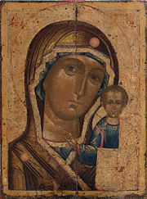
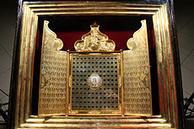
Святыни собора
Казанская икона Богородицы
В январе 2005 года состоялась
торжественная передача
Саратовской епархии святыни,
многие годы хранившейся в Саратовском областном музее краеведения:
уникального мощевика,
который содержит 132 частицы
мощей святых.

Slide 8
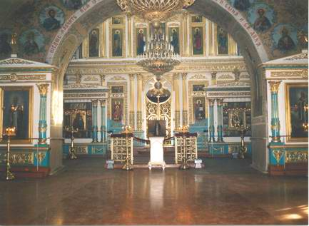
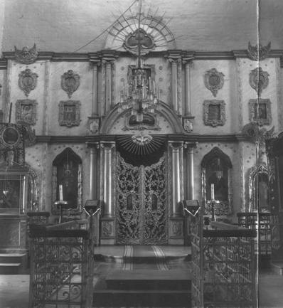
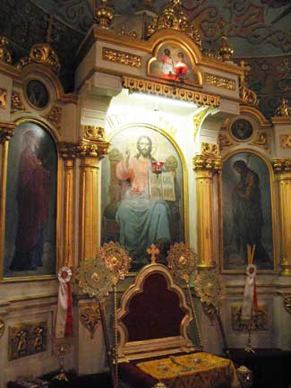
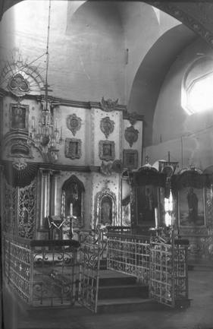
Убранство собора
Интерьер верхнего
храма
1949г. сегодня
Горное место алтаря

Slide 9
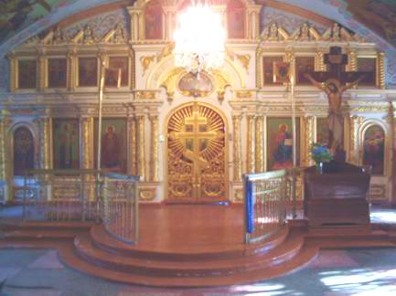
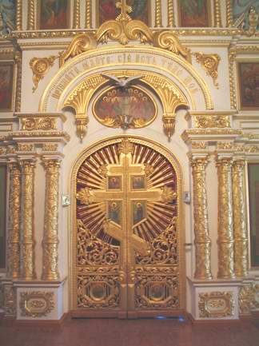
Убранство собора
Иконостас
нижнего храма
Царские врата
иконостаса

Slide 10
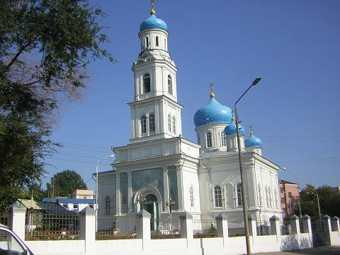
ДУХОСОШЕСТВЕНСКИЙ СОБОР
В 1855 году на улице Соколовой (в пересечении с улицей Веселой) вместо старой, деревянной была возведена большая каменная церковь, получившая название Духосошественской. Средства на строительство церкви пожертвовал почетный гражданин Саратова купец первой гильдии Петр Федорович Тюльпин.

Slide 11
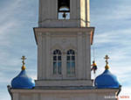
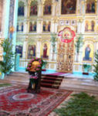
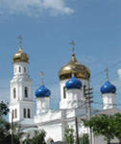
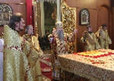
ДУХОСОШЕСТВЕНСКИЙ СОБОР
В конце 20-х годов XX века Духосошественская церковь была захвачена обновленцами, но спустя полгода клир храма принес покаяние. Предположительно после закрытия в Саратове Александро-Невского кафедрального собора Духосошественская церковь получила статус соборной. На 4-х ярусной колокольне размещалось 13 колоколов.
В 1931 году колокола собора изъли для нужд промышленности. В 1939 году храм был закрыт и с того времени использовался как зернохранилище. Храм вновь был открыт в декарбре 1947 года. Стены были заново расписаны, а в остальном помещение почти не пострадало. В 1948 году главный придел был заново освящен Преосвященнейшим Борисом и в нем начались регулярные богослужения.

Slide 12
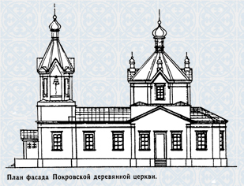
Покровский собор
В 1859 году на площади при пересечении улиц Александровской (современ­ной М. Горького) и Большой Горной тщанием саратовского купца Воронова возводится деревянный трехпрестольный храм.

Slide 13
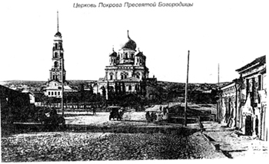
Покровский собор
Спустя 24 года (в 1883 году) было выстроено каменное здание Покровской церкви, и началась его внутренняя отделка, продолжавшаяся до конца 1884 года. На пожертвования По­кровская церковь была богато украшена. 20 января 1885 года храм был освящен. В 1895 году построена колокольня.

Slide 14
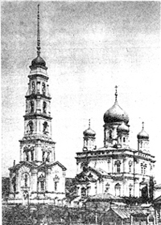
Покровский собор
По состоянию на 1912 год в храме служили три священника. Приход составляли 1159 домов, в которых проживали 5839 прихожан обоего пола. Капитал церкви составлял на 1912 год 5680 рублей. Церковь имела в 15 верстах от Саратова ферму и хутор в 12 домов со 108-ю жителями.
При храме имелась церковно-приходская школа, которая помещалась на втором этаже большого каменного дома, стоящего рядом с храмом (в настоящее время – средняя школа №30). Здесь же позднее находились и женские Покровские рукодельные классы. Нижний этаж здания занимала городская богадельня. Кроме этого, церковь имела еще 3 здания, где жили церковнослужители.

Slide 15
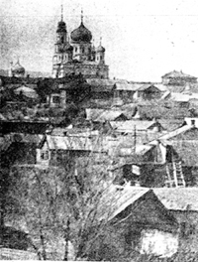
Покровский собор
В 1930 г. в ее здании расположилось общежитие студентов Саратовского планового (экономического) института. Колокольню приспособили под детский сад. В 1931 году купола церкви были разобраны, а колокольня взорвана. Была предпринята попытка взрыва и самого храма, окончившаяся неудачей. Настенная роспись храма была частично оббита вместе со штукатуркой, частично закрыта побелкой. В 1970-х годах здание храма передали под мастерские саратовских художников, располагавшиеся там до возвращения здания Саратовской епархии.

Slide 16
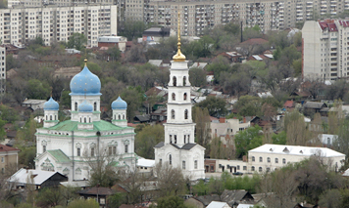
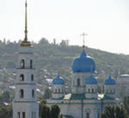
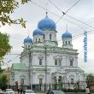
Покровский собор
В настоящее время Покровский храм полностью восстановлен, в нем ежедневно совершаются богослужения.
До сооружения колокольни в северо-западном малом барабане была устроена звонница, на которой разместили восемь колоколов производства Воронежского завода. Вес самого большого из них достигает 326 килограмм.
28 ноября 2004 года на сорокачетырехметровую колокольню был установлен купол и закреплен заранее приготовленный шпиль. Общая высота колокольни со шпилем составляет 66 метров

Slide 17
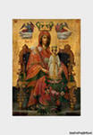
Церковь «Утоли моя печали»
Ее проект в 1903 (по другим данным — в 1904) году сделал саратовский архитектор Петр Митрофанович Зыбин. Вскоре началось строительство, закончившееся в 1906 году.

Slide 18
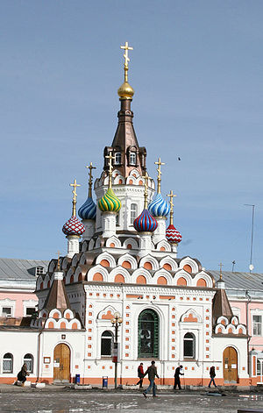
Церковь «Утоли моя печали»
В годы Советской власти здание сохранилось практически в первозданном виде, однако, как и многие другие храмы России, не использовалось по назначению — здесь был открыт Саратовский планетарий.
В 1990 году храм передали епархии.

Slide 19
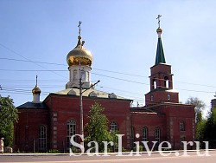
КАЗАНСКАЯ ЦЕРКОВЬ
Одна из старейших в Саратове. По преданию деревянная Казанская церковь была разобрана и перенесена с левого берега Волги в новый правобережный Саратов и там воздвигнута вновь. До 1704 года церковь была монастырской. После пожара 1712 года она сгорела дотла, как и весь Саратов. После пожара церковь была возведена на том же самом месте, но уже из камня, и обращена в приходскую

Slide 20
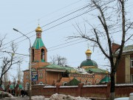
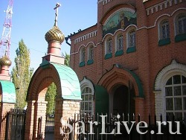
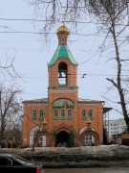
ЦЕРКОВЬ СЕРАФИМА САРОВСКО
Построена церковь в 1903 году на пожертвования жителей города Саратова. Авторами проекта стали два архитектора: А.М.Салько проектировал храм, а А.Мушта – колокольню. Церковь деревянная, обложена кирпичом. Престол в ней был один: во имя преподобного Серафима Саровского. Освещен храм 28 декабря 1903 года. При церкви имелась церковно-приходская школа и приют для мальчиков, во имя святителя Алексия, митрополита Московского. В годы Советской власти здание церкви частично сохранилось. В здании располагалось общежитие института «Микроб». В наши заново отстроена колокольня и церковь освящена.

Slide 21
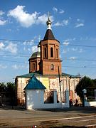
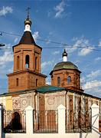
Церковь Рождества Христова
Церковь построена на средства жены машиниста паровозного депо Матрены Тимофеевны Макариновой, саратовского купца Чукалина и пожертвования железнодорожников. Закрыта в 1935 году. В помещении храма в разное время располагались библиотека, поликлиника, кожно-венерологический диспансер. Передана Саратовской епархии в 1999 году.

Slide 22
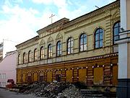
Церковь Марии Магдалины
Домовая церковь во имя Равноапостольной Марии Магдалины при Саратовском Мариинском институте благородных девиц была освящена в 1857 году. В 1897 году храм перенесен в новое здание, пристроенное к институтскому корпусу, где и находился до 1918 года. В 1918 храм был закрыт, использовался в качестве рабочего клуба, концертного зала. В 2005 году помещение храма передано Саратовской епархии.

Slide 23
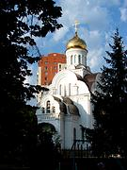
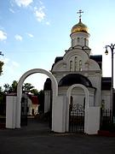
Церковь Владимира Равноапостольного
В 1888 году в память 900-летней годовщины Крещения Руси на добровольные пожертвования саратовских жителей на Полтавской площади был построен храм во имя просветителя Руси святого князя Владимира. Каменная Княже-Владимирская церковь, построенная в псевдорусском стиле, была теплой, колокольни не имела. Высота ее достигала 77 метров. Храм был освящен 16 июля 1889 года

Slide 24
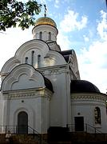
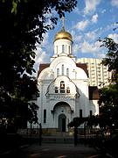
Церковь Владимира Равноапостольного
В начале 30-х годов Собор был разрушен.
Парк же в 1936 году, после соответствующей перестройки и проведенного благоустройства, получил название Детского парка. На месте храмового здания ныне расположен стадион. Единственное сохранившееся здание храмового комплекса — причтовый дом — ныне занимает Центр детского и юношеского творчества. Летом 2005 год началось строительств нового храма. 28 июля 2009 года был совершен Чин освящения колоколов, после чего самый большой колокол весом в 230 килограмм был поднят на колокольню. 14 апреля 2010 года Епископ Саратовский и Вольский Лонгин совершил Великое освящение храма.

Slide 25
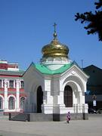
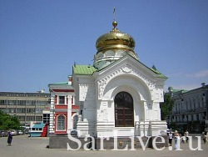
Часовня иконы Божией Матери "Живоносный источник"
Каменная часовня находилась на Театральной площади и была приписана к кафедральному собору во имя святого благоверного великого князя Александра Невского. Она была устроена саратовским цеховым обществом в 1866 году в память избавления Государя Императора Александра II от покушения Каракозова. 4 апреля 1869 года, в третью годовщину покушения, часовня была освящена Преосвященным Иоанникием I, епископом Саратовским и Царицынским, предположительно во имя святителя Николая Чудотворца.

Slide 26
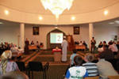
Мечеть (ул.Зарубина)
Первую каменную мечеть в саратове начали строить в 1834г. Открыли её в 1836г. Просуществовала она 102 года. В 1938г.мечеть закрыли, и устроили в ней склад.
Новая мечеть была заложена только в 1995г.

Slide 27
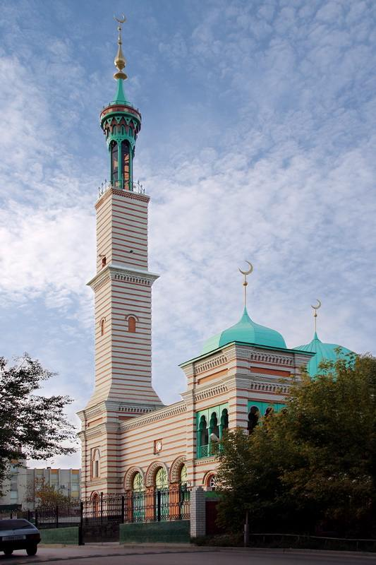
Мечеть
Новая мечеть имеет 2 купола – большой и малый. Оба синего цвета. Фасад полосатый. Окна арочные, с восточным орнаментом. Над входом поднимается минарет высотой 46 метров с двумя балконами, винтовой лестницей, четырьмя ярусами.

Slide 28
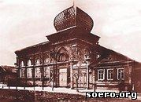
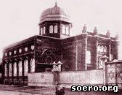
Синагога
В конце XIX - начале XX века в Саратове было две синагоги. Одна синагога была ашкеназской (литовского направления), другая - хасидского направления. На полторы - четыре с половиной тысячи евреев, проживавших здесь в то время, этого было достаточно.

Slide 29
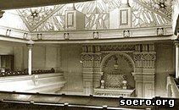
Синагога
Обе синагоги находились почти в центре города: хасидская располагалась на улице Цыганской (ныне ул. Кутякова); ашкеназская же синагога была открыта в 1897 году на Староострожной улице (сейчас это ул. Гоголя). Последняя представляла собой деревянное, обложенное кирпичом красивое здание в восточном стиле.

Slide 30
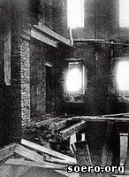
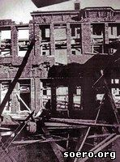
Синагога
19 октября 1905 года на Театральной площади, во время очередного митинга, присутствовавший люд, быстро определил, что "жиды хотят дать своего царя, запечатать монастыри и ограбить церкви". А дальше началось "спасение России" - в ночь с 19 по 20 октября и первую половину дня 20 октября фактически весь город оказался в руках погромщиков. Естественно, что центром погрома стала недавно отстроенная синагога на Староострожной.

Slide 31
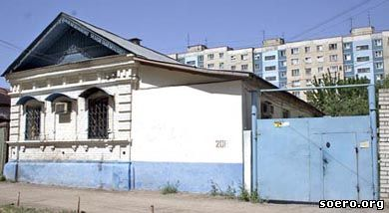
Синагога
С 1939 года, в течение семи лет, молиться евреям было негде. Однако, несмотря на запреты советской власти, часть прихожан приходило к дверям закрытого здания. После Второй Мировой войны саратовские евреи предприняли попытку возродить синагогу. В это было вложено немало сил. Один из членов общины, моэль Шломо Боков, продал свой дом в Белоруссии, и все средства передал на устройство новой синагоги. На имя Ш. Бокова 30 Сивана 5706 года (30.07.1946 г.), на собранные среди членов общины средства, был куплен частный дом на перекрестке улиц Чапаева и Кирпичной (сейчас ул. Посадского), который до сих пор используется как синагога

Slide 32
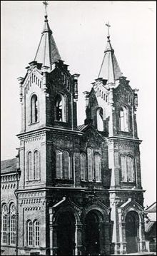
Католический собор Святых Апостолов Петра и Павла
Первая католическая церковь города была деревянной и была построена в 1805 году в Немецкой слободе. Поскольку ветхая деревянная постройка мало подходила на роль кафедрального собора, в 1873 году был заложен новый каменный храм на Немецкой улице (ныне ул. Кирова). Его строительство продолжалось 8 лет, в 1881 году собор был освящён во имя Святого Климента, папы римского. Кафедральный собор был возведён в псевдороманском стиле по проекту архитектора Грудистова. Его украшали две высокие колокольни, внутренний интерьер был богато отделан, своды были расписаны фресками, а в окна вставлены витражи.

Slide 33
Католический собор Святых Апостолов Петра и Павла
В 1935 году собор был закрыт, убранство разграблено. Колокольни собора были разрушены, а остальное здание перестроено и приспособлено под детский кинотеатр «Пионер», в каковом качестве оно и используется по сей день.

Slide 34
Католический собор Святых Апостолов Петра и Павла
После восстановления нормальной деятельности Католической церкви в России 14 апреля 1992 года в Саратове вновь был зарегистрирован католический приход. Здание бывшего собора, ныне кинотеатра, не было возвращено католической общине, но городская администрация выделила землю для строительства нового собора, а также помещение для временной часовни на тот период, пока идёт строительство.
Строительство нового храма, однако, столкнулось с серьёзными трудностями, связанными с тяжёлыми гидрологическими условиями участка близ берега Волги. Лишь к концу 1997 года было завершено строительство фундамента и начато возведение стен. В ноябре 1998 года в ещё недостроенном соборе была отслужена первая месса. Архитектура собора в стиле модерн необычна — фасад имеет полукруглую форму с шестью треугольными окнами. Над фасадом — большой крест. К основному кораблю собора пристроены полукруглые боковые строения.
С 2002 года новый храм имеет статус кафедрального собора.

